Slide 1


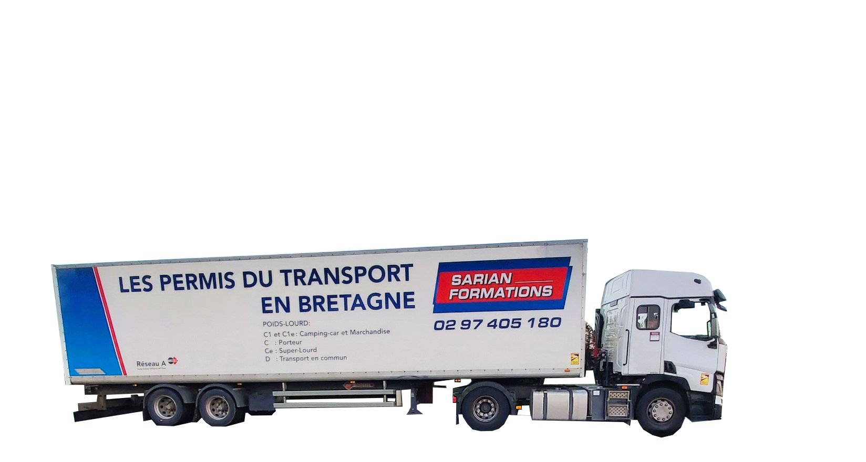
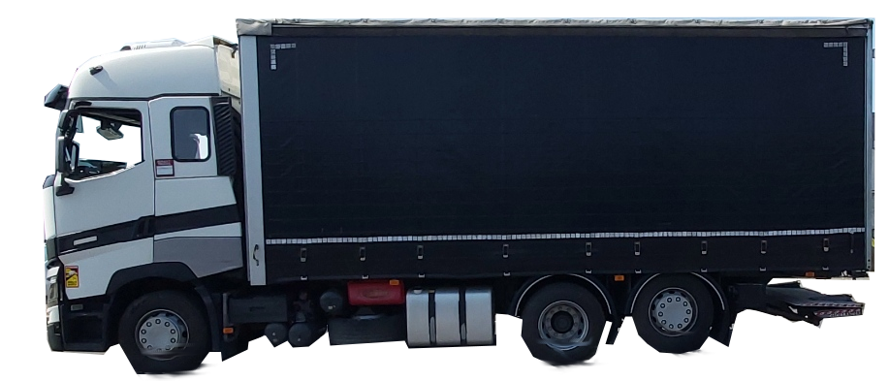




Longueur : 12 m
Largeur : 2,55 m
90
90
Frigo : 2,60 m
Toutes routes
80
80
Véhicule isolé/porteur/camion
60
PTAC/MMA : poids que le véhicule ne peut dépasser.
PV : poids du véhicule en ordre de marche sans la marchandise.
CU : charge utile (MMA-PV)
PTAC code de la route
Poids Réel : véhicule
19 T
Balance
26 T
13 t Essieu isolé
32 T
11,5 t Groupe Essieux moteur

